Slide 1
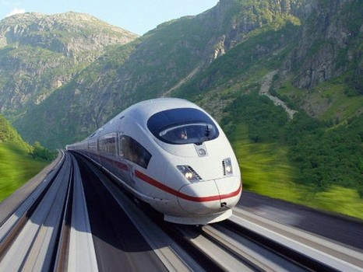


Lyntog for by og land
SVs jernbanekonferanse 18.02.12
Hallgeir H. Langeland, SVs transportpolitiske talsperson
Notes:
Presentasjon:

Slide 2
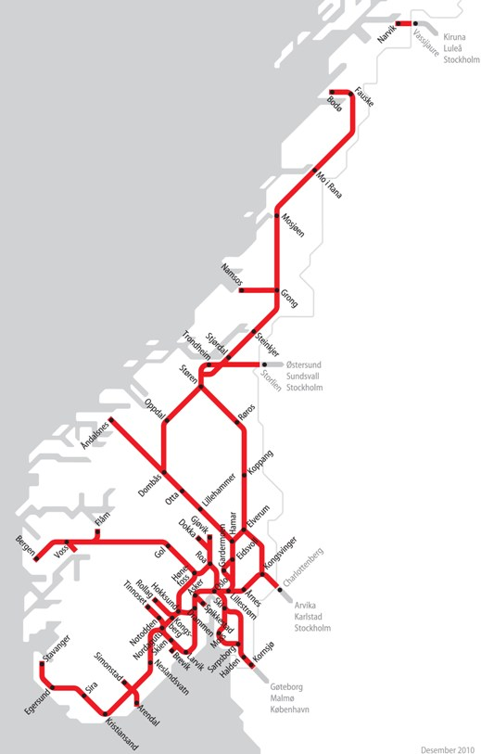
Status norsk jernbane:
95 pst enkeltspor, gamle og svingete linjer
Bare 30 pst av linjene skiltet for 100 km/t eller mer
Kapasiteten er sprengt
Enorme investeringsbehov
Tid for å tenke i nye baner!
Notes:
Norsk jernbane har vært forsømt de siste 40 årene.

Slide 3
Rødgrønn regjering og jernbane:
Mer enn doblet bevilgningene til infrastrukturen, fra 5 til 10 mrd kroner i 2012
Mer enn tredoblet investeringene, fra 1,35 til 4,9 mrd kroner i 2012 – (og vi kjemper for mer)
Et stort løft til vedlikehold og fornyelse, særlig på Østlandsområdet
Ruteplan 2012 ikke helt i rute. NSB setter 50 nye tog i drift. Gradvis tilbudsforbedring.
Notes:
Investeringene med borgerlig regjering var på vel 1,4 mrd NOK i 2005, målt i 2011-verdi.
De nye linjene som bygges eller skal bygges for 250 km timen + er to strekninger mellom Oslo og Kristiansand; Holm – Nykirke og Larvik – Porsgrunn.
Og det nye dobbeltsporet mellom Oslo S og Ski (24 km) som skal inngå i en høyhastigighetslinje mot Gøteborg.

Slide 4
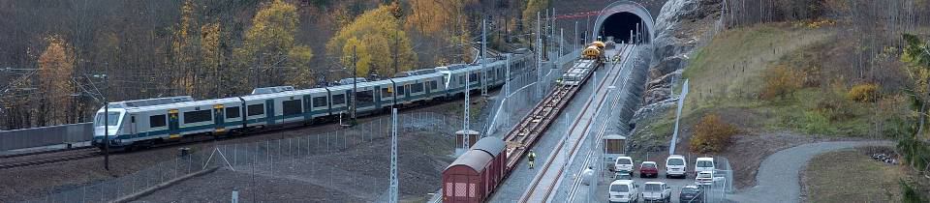
Vestfoldbanen høyt prioritert
13- 14 mrd. kroner til 44 km dobbeltspor:
Barkåker – Tønsberg
Holm - Nykirke (250 km/t)
Larvik – Porsgrunn (250 km/t)

Slide 5



Regjeringsplattformen:
” Regjeringen vil legge fram et beslutningsgrunnlag om høyhastighetsbane
som har bygging som mål.”
Regjeringen skal beslutte neste vår i Nasjonal
transportplan 2014 – 2023
Notes:
Til dette og neste bilde
Enighet mellom alle partier unntatt Fremskrittspartiet om å utrede høyhastighetsbaner med sikte på bygging.
Den enigheten er ny. En lang kamp. Startet i 1993. osv Hallgeirs korte fortelling om hvordan lyntog ble en viktig sak i Norge

Slide 6
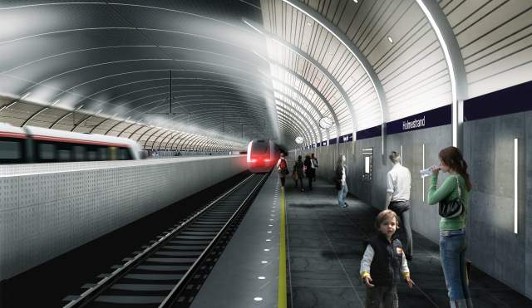
Vi bygger lyntog
Alle nye linjer som kan inngå i en framtidig
lyntogstrekning skal bygges for 250 km/ t +
Larvik – Porsgrunn
Holm – Nykirke
Oslo - Ski

Slide 7


Slide 8


Høyhastighetsutredningen
2010 – 2012
http://www.jernbaneverket.no/no/Prosjekter/Hoyhastighetsutredningen/
Notes:
Utredningene skjer i tre faser: 1) kort kunnskapsfase 2) Generelle analyser av marked, standardiserte krav, konseptanalyser, miljø, norske byggeutfordringer 3) Strekningsvise utredninger og anbefalinger. Vi er nå i fase tre som skal avsluttes i februar 2012 . Internasjonale konsulentfirma som Atkins, Sweco og Rambøll har store oppdrag. Utredningene skjer i en åpen prosess. Ledelsen av HH-utredningen utreder spesielt et høyhastighetskonsept med dobbeltspor, en del blandet trafikk, en del stasjoner underveis og varierte fartsstandarder tilpasset topografien.

Slide 9
Andre utredninger
Høyhastighetsringen
HH-ring Oslo – Bergen – Stavanger – Kristiansand – Oslo.
COINCO North
lyntoglinje Oslo – Gøteborg - København – kontinentet. http://www.coinconorth.com
Norsk Bane/ Deutsche Bahn:
Detaljert planlegging av HH-nett i Sør- Norge for blandet trafikk (HH-tog, regiontog, godstog)
http://www.norskbane.no/

Slide 10
Hvorfor lyntog i Norge?
Et nytt transportsystem for det 21. århundre – på skinner
Binde landet sammen. Gjøre Norge mindre og regionene større – spre jobber, bosetting og makt
Grønn visjon: Redusere klima- og miljøutslipp og trafikkulykker samtidig som folk kan bevege seg effektivt og komfortabelt
Notes:
I Norge kaller vi høyhastighetstog for ”lyntog”, på svensk ”blixttåg”, en variant av japanske Shinkansen (kuletog/ bulettrain).

Slide 11
Nordmenn flyr mest i Europa
Samlet er Oslo – Bergen/ Haugesund/ Stavanger den mest trafikkerte ”flyrute” i Europa med ca 3,5 millioner passasjerer pr år
Oslo–Trondheim på 10. plass (1,7 mill)
Oslo – København på 21. plass (1,4 mill)
Oslo – Stockholm på 24. plass (1,1 mill)

Slide 12
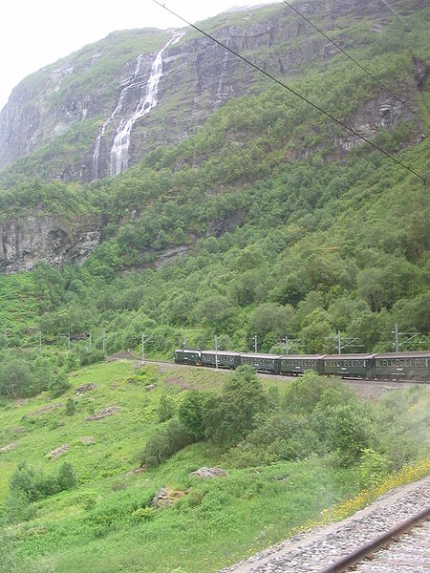
Motforestillingene
For lite marked:
”Norge har knapt fem millioner innbyggere spredt over store avstander”
For høye byggekostnader:
”Ekstremt kostbart på grunn av høye fjell og dype fjorder”
Notes:
Kommer tilbake til svarene på motforestillingene.

Slide 13

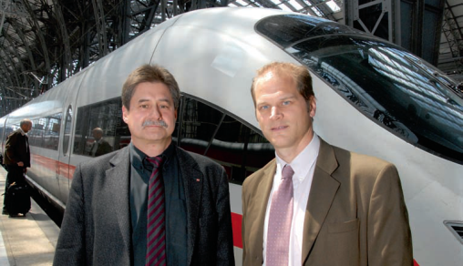
Deutsche Bahn om lyntog i Norge:
”Forholdene for høyhastighetsbaner er veldig gode i Norge fordi
dere ikke har noe gjennomgående nett av motorveier. Derfor blir
lønnsomheten i et slikt prosjekt større.
En annen årsak er de gunstige avstandene mellom de store byene
som gjør at lyntog gir kortere reisetid enn med fly, mens det er for
langt å kjøre bil.”
Ottmar Grein, Deutsche Bahn International (Jernbanemagasinet nr 6. 2009)
Notes:
Dette er svaret på motforestillingene. De største byene i ideell avstand fra hovedstaden. Stort marked både for endepunktstrafikk og underveistrafikk.
Det er lang reisetid med både tog og bil mellom de største byene. Lyntog vil gi desto større tidsgevinster for folk og næringsliv. Norge er på topp i flytrafikk i Europa. Vi flyr tre ganger mer enn svenskene innenlands og ti ganger så ofte som tyskerne .
Byggekostnader: Nye lyntoglinjer vil forkorte toglinjene med typisk 10 mil, og i tillegg frigjøre arealer. Det er et mål å ikke få for høye tunnelandeler, men det koster mer å bygge i tettbygde områder enn å drive tunneler.

Slide 14
Høyhastighetsutredningen
Stort trafikkgrunnlag: Like høyt som en del lyntogstrekninger i utlandet.
30 – 40 prosent underveistrafikk – binde sammen regioner og distriktsutvikling.
Oppgradering av gamle linjer ikke noe alternativ. Koster også mye og gir få nye passasjerer. Eks: utbedring av Bergensbanen.

Slide 15
Norge vil ta toget!
Oslo – Stavanger flere passasjerer i 2024 og enn Madrid – Barcelona i dag
Oslo – Trondheim flere passasjerer i 2024 enn Madrid – Sevilla i dag
Oslo - Bergen/ Stavanger minst like mange passasjerer som Köln – Frankfurt i dag
Og trafikken vil øke, blant annet på grunn av at Norge vokser med 1 million innbyggere.

Slide 16
Høye byggekostnader
HH-utredningen om byggekostnader i Norge:
Fra 355 mill. kroner pr km (Oslo – Trondheim over Tynset) til ca 510. mill kroner pr km: (Oslo – Stavanger)
Internasjonale jernbaneunion (UIC):
96 – 240 mill. kroner pr km.
Spania (ADIF; det spanske Jernbaneverket):
78 – 150 mill. kroner pr km

Slide 17
Klimaeffekter i HH-utredningen:
Linjene i Norge får positivt klimaregnskap etter 37 – 60 år drift
Planlagte svenske lyntoglinjer: Positivt klimaregnskap etter 3 års drift,1 mill tonn CO2-kutt pr år. (Kilde: SOU 2009:74)
Valence – Marseille: Positivt klimaregnskap etter 5 års drift, 0,25 mill tonn CO2-kutt pr år. (Kilde: UIC)

Slide 18

Klimaeffekter
Deutsche Bahn(2010):
To lyntoglinjer i Norge kan kutte 1,4 millioner tonn CO2/år
Naturvernforbundet med grundig rapport (2008):
Nasjonalt nett kutter minst 0,8 mill tonn CO2/ år. Større potensial om biltrafikken reduseres med politiske tiltak.
http://naturvernforbundet.no/nyheter/ny-rapport-tog-opptil-ti-ganger-bedre-for-klimaet-article8714-796.html

Slide 19
Lyntog tilpasset norske forhold
Variere hastighetsstandard (250 km/t – 320 km/t) ut fra topografi og stasjonsmønster?
Storbyregionene vokser kraftig. Hvordan kan lyntog binde sammen regioner, spre bosetting og dempe press- og miljøproblemer?
Utredningene viser at lyntoglinjer også kan styrke lokaltoget i storbyregionene (IC)
Og gods må med i det videre arbeidet
Notes:
Ignacio Barron, direktør for persontrafikk i den internasjonale jernbaneunionen (UIC) og medlem av ekspertpanelet i Norge:
”Høyhastighetsbaner er et system som må tilpasses hvert enkelt land. Dere må definere om dere vil prioritere pris, service, hurtighet, hyppige avganger eller andre elementer, og dermed finne deres egen modell” Jernbanemagasinet 2010.
Hensikten med å variere hastighetsstandard er å fange underveistrafikk og redusere byggekostnader og tunnelandel.
Getingmidja (den smale midten på en veps) er det svenske ordet som brukes for flaskehals, særlig i Stockholm.

Slide 20
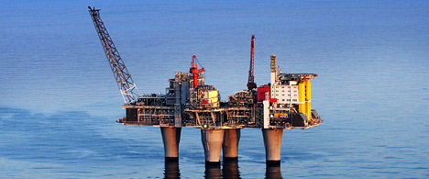
”Togsatsing truer renter og kronekurs”
Oljesektoren 2012: Investeres 170 milliarder, i hovedsak statlige kroner
De neste ti åra: Forventes minst 1300 milliarder i oljeinvesteringer
Fra svart olje til grønne baner?

Slide 21
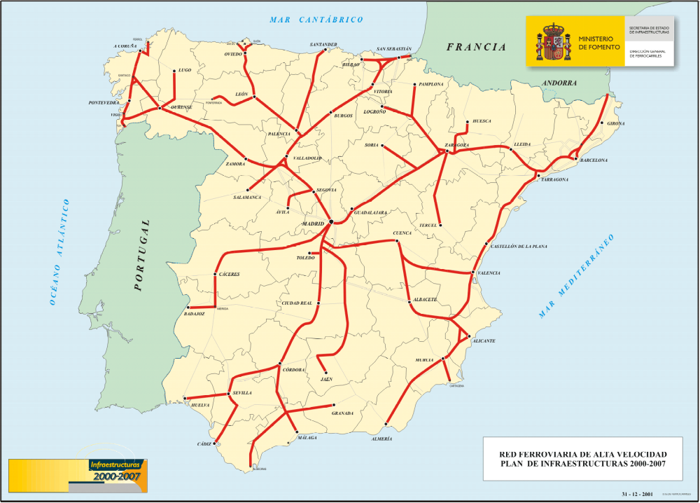
Inspirasjon fra Spania...

Slide 22
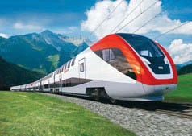
… og Sveits
Sveits er europamester i togtrafikk
Langsiktig finansiering av jernbanen gjennom avgifter fra veitrafikk og drivstoff i fond
2/3 av samferdselspengene går til toget
Togets andel av transport | Personer All trafikk | Gods Kun tog/vei
Norge | 4,8 % | 16 %
Sverige | 9,1 % | 35 %
Sveits | 16 % | 53 %
Notes:
I Norge skjer en god del av godstransporten med skip som i Sverige og spesielt Sveits skjer på bane. Sveits er også et transittland særlig for varetransport. Men likevel imponerer Sveits. Sveits har også i sin konstitusjon nedfelt en prioritering av jernbanen!

Slide 23
Nasjonal transportplan 2023
Sette mål om å tredoble togtrafikken
Kreve en samfunnsplanlegging som konsekvent bygger opp om toget og kollektivtilbudet
Bygge ferdig dobbeltspor i IC-områdene
Bygge de første lyntogstrekningene
Bygge hele strekninger sammenhengende og uten finansiell begrensning
Dobling av godstrafikken på bane

Slide 24
Plan 2023 – Hvordan?
Fullfinansierte statlige utbyggingsselskaper for hver strekning (eks ruste opp Vestfoldbanens prosjektkontor)
Investere mer oljepenger i jernbane og annen infrastruktur
Etablere et stort jernbanefond (som Sveits)
Inntekter fra vegtrafikk og flytrafikk
Prosjektfinansiering gjennom statlige lån

Slide 25
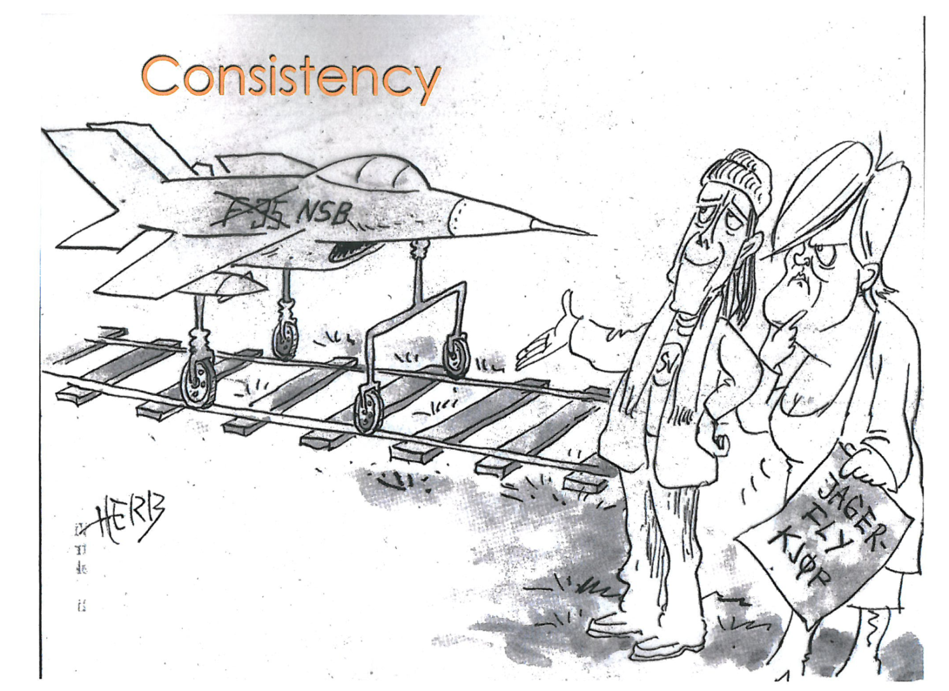
Tid for politiske valg!

Slide 26


Stortingsvedtak i 2013:
Togplan 2017: Trappe opp til 20 mrd i året
Togplan 2023: Trappe opp til 40 mrd i året
Notes:
Obs. Foto 1 viser de svenske og norske forhandlerne i Karlstad i 1905. Bilde 2 er fritt etter Oscar Wergelands maleri av det første stortinget i 1814.

Slide 27
2025
Umeå
European
High-Speed Network
Réseau Européen
à Grande Vitesse
Europäisches
Hochgeschwindigkeitsnetz
?
Oslo
Helsinki
St.Petersburg
Stockholm
Tallinn
Göteborg
Glasgow
Edinburgh
Riga
Moskva
København
Gdansk
Vilnius
Dublin
Hamburg
Minsk
Amsterdam
Berlin
new lines
lignes nouvelles
Neubaustrecken
upgraded lines
lignes aménagées
Ausbaustrecken
London
Hann.
Warszawa
Brux.
Köln
Fr.
Nürnberg
Praha
Katowice
Lviv
Kiev
Lux.
Paris
Mün.
Wien
Rennes
Bratislava
Budapest
Zürich
Chisinau
Gen.
Mil.
Ljubljana
Bordeaux
Lyon
Zagreb
Beograd
Bologna
Bucuresti
Genova
Sarajevo
Marseille
Sofia
Skopje
Porto
Roma
Tirana
Istanbul
Madrid
Barcelona
Napoli
Bari
Ankara
Valencia
Lisboa
Athinai
Málaga
0
500 km
Källa: UIC bearbetad av KTH Järnvägsgrupp

